Slide 1
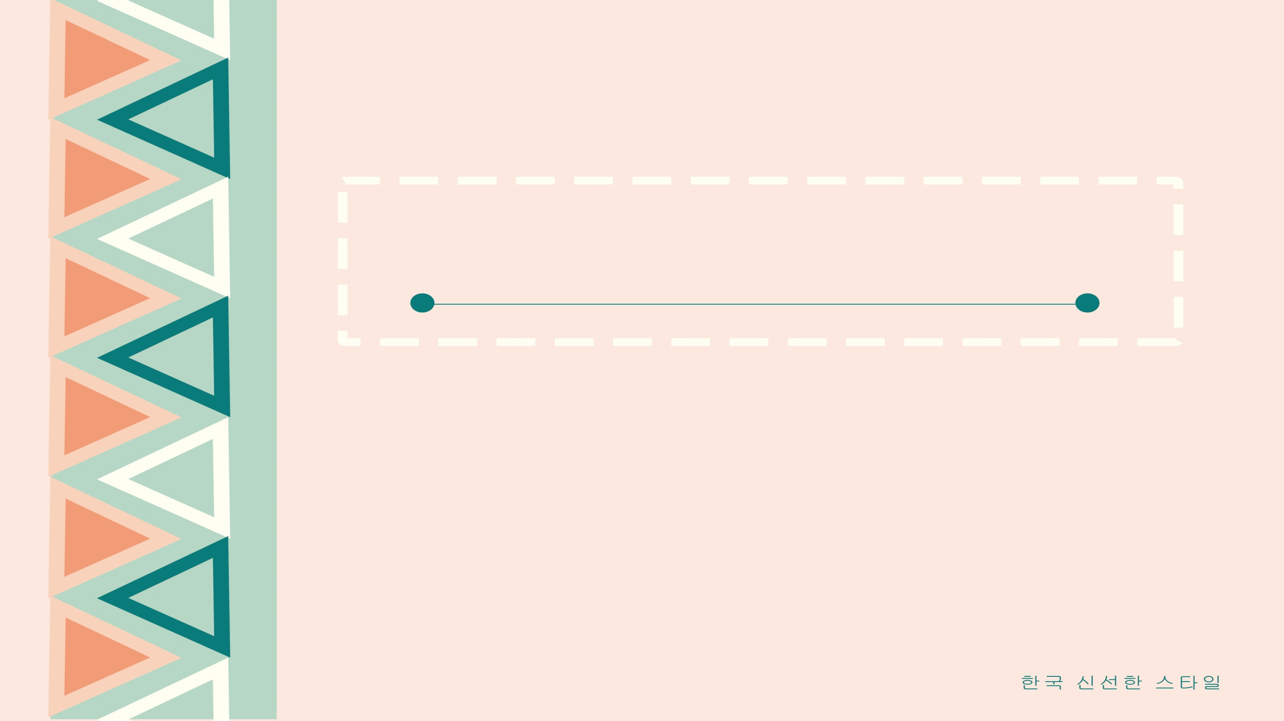

Python基础课
主讲人：吕廖杏孜

Slide 2

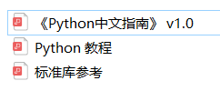
python课分阶段任务
没学过的同学请紧跟老师的步伐，好好听课，完成任务！
有基础的同学在完成任务的情况下，请根据自己的实际情况按顺序阅读以下三个文档

Slide 3


复习
任务18：输出以下图案。
任务19：编写代码，输入“海龟作图”，出现以下结果。

Slide 4
初探小海龟
海龟作图是python内置的模块，在使用前需要导入小海龟。怎么导入小海龟呢？一共有三种方法。
a.import turtle 通过模块名来使用其中的方法、属性。
b.import turtle as t 通过别名t来使用其中的方法、属性。
c.from turtle import * 可以直接使用其中的方法、属性。

Slide 5
初探小海龟
执行完后，发现并没有出现小海龟。这是因为我们还没召唤出小海龟。怎么召唤出小海龟呢？需要用到shape（）函数。怎么写代码呢？根据你导入的方法不同而分别召唤。
import turtle
turtle.shape(“turtle”)
import turtle as t
t.shape(“turtle”)
from turtle import *
shape(“turtle”)
任务20：用这三种方法召唤出小海龟。

Slide 6
Python编辑器简介——菜单栏
shape（）函数在括号里加“召唤图形”，可以召唤出不同图案的小海龟。当然，图案不是你想召唤什么就能出来什么图案。比如在“”中写pig，会报错，显然我们并不能召唤出猪。那我们就简单尝试一下可以召唤的几个图案。
召唤图形名称：
默认（就是什么都没有）
turtle
circle
triangle
square
任务21：尝试输入不同单词看能召唤出哪些不同形状的小海龟。

Slide 7
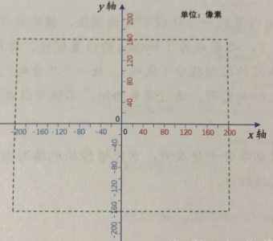
了解海龟作图坐标系
海龟绘图采用的是平面坐标系，即画布(窗口)的中心为原点(0,0)，横向为 x 轴，纵向为 y 轴，x 轴控制水平位置，y 轴控制垂直位置。总的来说跟数学上的坐标系没有什么实际区别。
例如，一个 400×320 的画布，对应的坐标系如左图所示。

Slide 8
海龟作图的三要素
海龟作图有三个关键要素，即方向、位置和画笔。在作图时，主要是控制这些关键要素来绘制出需要的图形。
a.方向：在进行海龟绘图时，方向主要用于控制海龟的移动方向。
主要有以下三种方法：
left()/lt()
right()/rt()
setheading()/seth()

Slide 9
海龟作图的三要素
b.位置:在进行海龟绘图时，位置主要用于控制海龟移动的距离。主要有以下 6 个方法进行设置：
① forward(distance)
② backward(distance)
③ goto(x,y)
④ setx(x)
⑤ sety(y)
⑥ home()

Slide 10
海龟作图的三要素
C.画笔:海龟绘图中的画笔就相当于现实生活中绘图所用的画笔。在海龟绘图中，通过画笔可以控制线条的粗细、颜色和运动的速度。

Slide 11
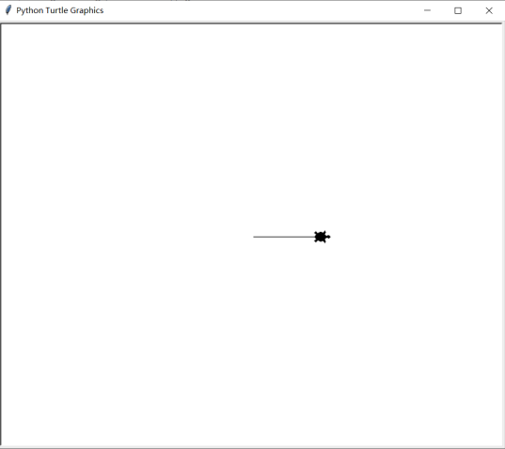
基于原点绘制一只会动的海龟
forward（distance）/fd(distance)，海龟前进 distance 指定的距离，方向为海龟的朝向。
任务22：召唤小海龟，小海龟向前走100步

Slide 12
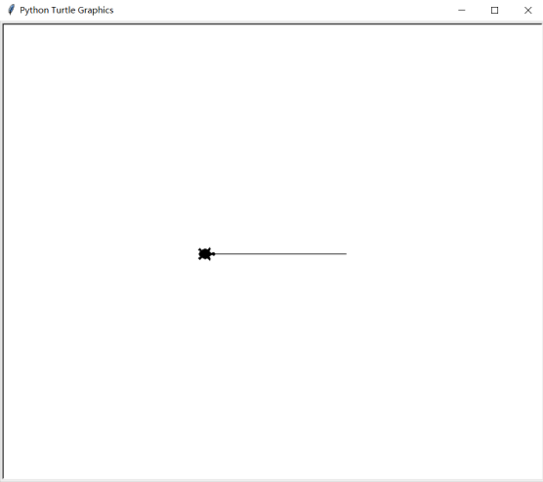
基于原点绘制一只会动的海龟
backward（distance）/bk(distance)/back(distance)，海龟后退 distance 指定的距离，方向与海龟的朝向相反。不改变海龟的朝向。
任务23：接任务22，小海龟在向前走100步之后，后退200步。

Slide 13
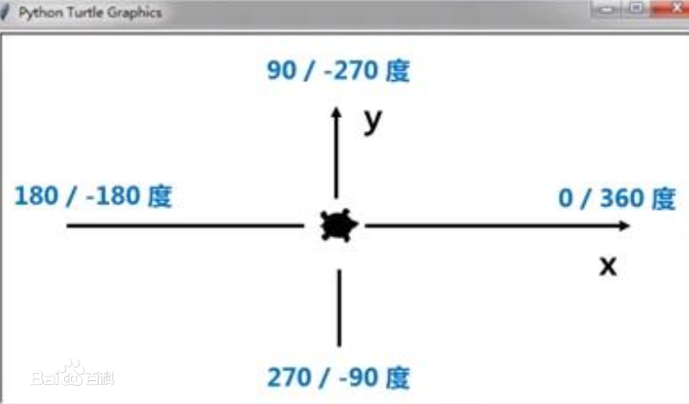
基于原点绘制一只会动的海龟
角度旋转问题

Slide 14
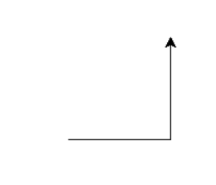
基于原点绘制一只会动的海龟
right（angle）/rt()，海龟右转 angle 个单位。
left(angle)/lt()，海龟左转 angle 个单位。
单位默认为角度，单位可以改变，这个以后深入再细说。
任务24：输出一个直角

Slide 15
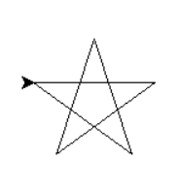
基于原点绘制一只会动的海龟
任务25：顺时针输出一个正方形
任务26：逆时针输出一个正方形
提升任务（27）：绘制五角星。提示：五角星内角36度，外角144度。

Slide 16
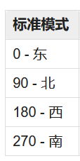
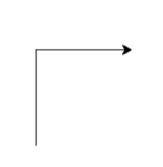
基于原点绘制一只会动的海龟
setheading(to_angle)/seth()函数。设置海龟的朝向为 to_angle。以下是以角度表示的几个常用方向（标准模式下）：
任务28：输出以下图形

Slide 17
基于原点绘制一只会动的海龟
思考一下：如果我想让任务26的首尾相连成为三角形，我们应该怎么办？

Slide 18
基于原点绘制一只会动的海龟
home（）函数:海龟移至初始坐标 (0,0)，并设置朝向为初始方向。
任务29：尝试一下加了home()之后有没有变成三角形。

Slide 19
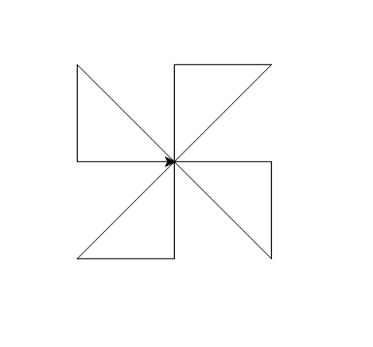
基于原点绘制一只会动的海龟
任务30：输出以下图案

Slide 20
基于坐标绘制一只会动的海龟
goto(x,y=None)/setpos(x,y=None)/setposition(x,y=None)。
括号里的参数：
x：一个数值或数值对/向量
y：一个数值或 None。
如果 y 为 None，x 应为一个表示坐标的数值对或 Vec2D 类对象 (例如 pos() 返回的对象).
海龟移动到一个绝对坐标。如果画笔已落下将会画线。不改变海龟的朝向。

Slide 21
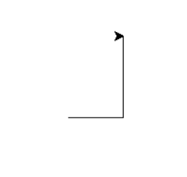
基于坐标绘制一只会动的海龟
setx(x):
参数:x :一个数值 (整型或浮点型)
设置海龟的横坐标为 x，纵坐标保持不变。
sety(y):
参数: y:一个数值 (整型或浮点型)
设置海龟的纵坐标为 y，横坐标保持不变。

Slide 22
基于坐标绘制一只会动的海龟
那怎么查看坐标位置呢？
position()/pos():返回海龟当前的坐标 (x,y) (为 Vec2D 矢量类对象)。
xcor():返回海龟的 x 坐标。
ycor():返回海龟的 y 坐标。
heading():返回海龟当前的朝向。
试试看~

Slide 23
IDLE界面简介
点击此处添加标题
点击此处添加标题
标题数字等都可以通过点击和重新输入进行更改，顶部“开始”面板中可以对字体、字号、颜色等进行修改。建议正文8-14号字，1.3倍字间距。
标题数字等都可以通过点击和重新输入进行更改，顶部“开始”面板中可以对字体、字号、颜色等进行修改。建议正文8-14号字，1.3倍字间距。
标题数字等都可以通过点击和重新输入进行更改，顶部“开始”面板中可以对字体、字号、颜色等进行修改。建议正文8-14号字，1.3倍字间距。
标题数字等都可以通过点击和重新输入进行更改，顶部“开始”面板中可以对字体、字号、颜色等进行修改。建议正文8-14号字，1.3倍字间距。
点击此处添加标题
点击此处添加标题

Slide 24
点击此处添加标题，哎呀小小草PPT模板，请勿盗版。
点击此处添加标题
点击此处添加标题
点击此处添加标题
点击此处添加标题
哎呀小小草PPT模板
请勿盗版
点击此处添加标题
点击此处添加标题
哎呀小小草PPT模板
请勿盗版
A
B
点击此处添加标题
点击此处添加标题
点击此处添加标题
点击此处添加标题
哎呀小小草PPT模板
请勿盗版
点击此处添加标题
点击此处添加标题
哎呀小小草PPT模板
请勿盗版
C
D

Slide 25
点击此处添加标题，哎呀小小草PPT模板，请勿盗版。
1
点击此处添加标题点击此处添加标题
点击此处添加标题点击此处添加标题
点击此处添加标题点击此处添加标题
点击此处添加标题点击此处添加标题
点击此处添加标题点击此处添加标题
哎呀小小草PPT模板，请勿盗版。
标题
2
3

Slide 26
点击此处添加标题，哎呀小小草PPT模板，请勿盗版。
点击此处添加标题点击此处添加标题
点击此处添加标题点击此处添加标题
点击此处添加标题点击此处添加标题
哎呀小小草PPT模板，请勿盗版。
A
B
点击此处添加标题点击此处添加标题
点击此处添加标题点击此处添加标题
点击此处添加标题点击此处添加标题
哎呀小小草PPT模板，请勿盗版。
C
点击此处添加标题点击此处添加标题
点击此处添加标题点击此处添加标题
点击此处添加标题点击此处添加标题
哎呀小小草PPT模板，请勿盗版。

Slide 27
点击此处添加标题，哎呀小小草PPT模板，请勿盗版。
01
03
标题
标题
点击此处添加标题
点击此处添加标题
哎呀小小草PPT模板
请勿盗版
点击此处添加标题
点击此处添加标题
哎呀小小草PPT模板
请勿盗版
02
04
标题
标题
点击此处添加标题
点击此处添加标题
哎呀小小草PPT模板
请勿盗版
点击此处添加标题
点击此处添加标题
哎呀小小草PPT模板
请勿盗版

Slide 28
点击此处添加标题，哎呀小小草PPT模板，请勿盗版。
标题
标题
点击此处添加标题
点击此处添加标题
哎呀小小草PPT模板
请勿盗版
点击此处添加标题
点击此处添加标题
哎呀小小草PPT模板
请勿盗版

Slide 29

点击此处添加标题，哎呀小小草PPT模板，请勿盗版。
点击此处添加标题点击此处添加标题
点击此处添加标题点击此处添加标题
点击此处添加标题点击此处添加标题
点击此处添加标题点击此处添加标题
点击此处添加标题点击此处添加标题
哎呀小小草PPT模板，请勿盗版。
点击此处添加标题点击此处添加标题
点击此处添加标题点击此处添加标题
点击此处添加标题点击此处添加标题
点击此处添加标题点击此处添加标题
点击此处添加标题点击此处添加标题
哎呀小小草PPT模板，请勿盗版。

Slide 30
点击此处添加标题，哎呀小小草PPT模板，请勿盗版。
标题
标题
点击此处添加标题
点击此处添加标题
哎呀小小草PPT模板
请勿盗版
点击此处添加标题
点击此处添加标题
哎呀小小草PPT模板
请勿盗版
2
4
1
标题
3
标题
点击此处添加标题
点击此处添加标题
哎呀小小草PPT模板
请勿盗版
点击此处添加标题
点击此处添加标题
哎呀小小草PPT模板
请勿盗版

